Slide 1

数/模（D/A）转换电路及应用
D/A转换器的基本原理
倒T型电阻网络D/A转换器
权电流型D/A转换器
D/A转换器的输出方式
D/A转换器的主要技术指标
D/A转换器的应用举例

Slide 2
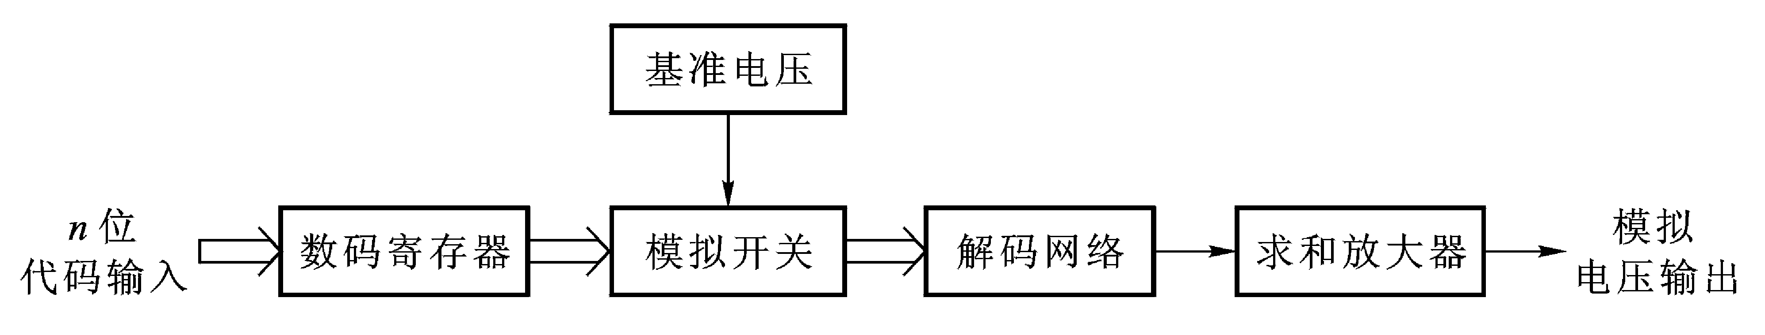
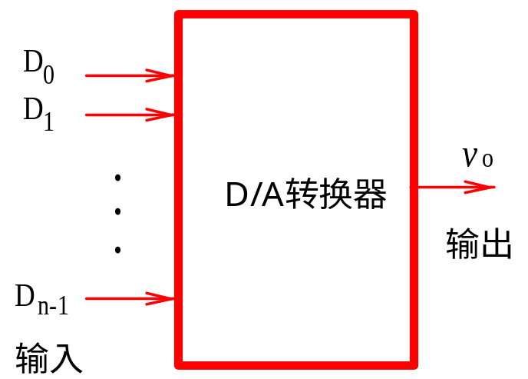
  一． D/A转换器的基本原理
  对于有权码，先将每位代码按其权的大小转换成相应的模拟量，然后相加，即可得到与数字量成正比的总模拟量，从而实现数字/模拟转换。
图1 n位D/A转换器方框图
D/A转换器的种类很多,主要有：
权电阻网络DAC
T形电阻网络DAC
倒T形电阻网络DAC
权电流DAC

Slide 3


二． 权电阻网络D/A转换器
特点：电阻取值太多。

Slide 4
练习1：对4位DAC，若输入d3 d2 d1 d0 =0110, VREF=10V，
练习2：对8位DAC，若输入D=10011011, VREF =-10V，
则输出v_{O} =-10*(6)/16= - 3.75 (V)
则输出v_{O} =-(-10*(155)/256= 6.046875 (V)

Slide 5
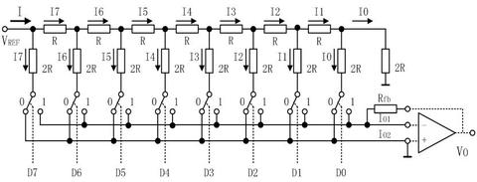

三． T型电阻网络D/A转换器
特点：流过开关的电流变化较大。
电流相加型

Slide 6
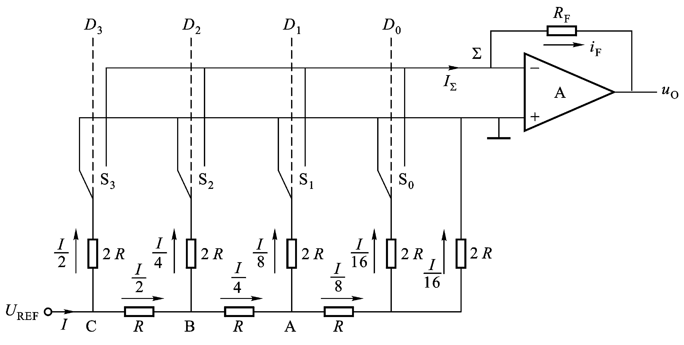
四． 倒T形电阻网络D/A转换器（4位）
1. 电路组成
电路由解码网络、模拟开关、求和放大器和基准电源组成。
双向模拟开关
D＝1时接运放
D＝0时接地
求和集成运算放大器
基准参考电压
R－2R倒T形电阻解码网络
图2 倒T型电阻网络DAC原理图

Slide 7
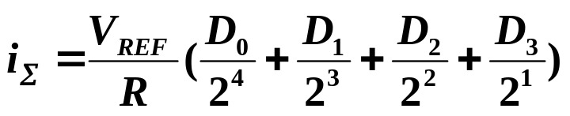
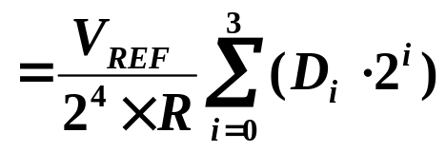
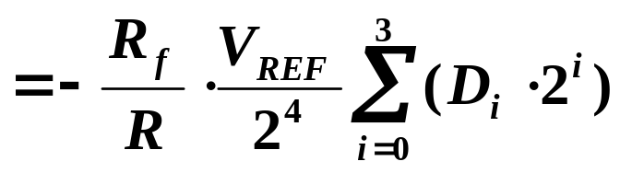
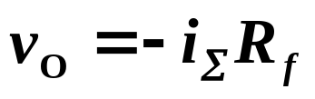
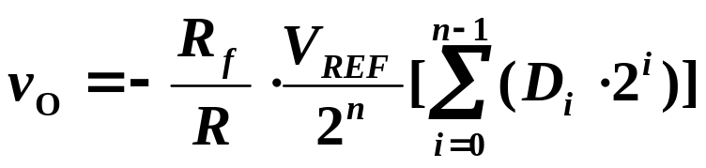
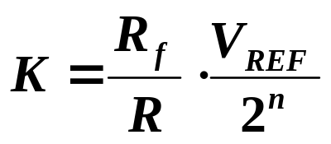
分析计算：
基准电流: I=V_{REF}/R，
流过各开关支路（从左到右）的电流分别为 I/2、I/4、I/8、I/16。
总电流：
输出电压：
将输入数字量扩展到n位，则有：
可简写为：v_{O}=－KN_{B}
特点：开关的接触电阻影响转换精度。
其中：

Slide 8
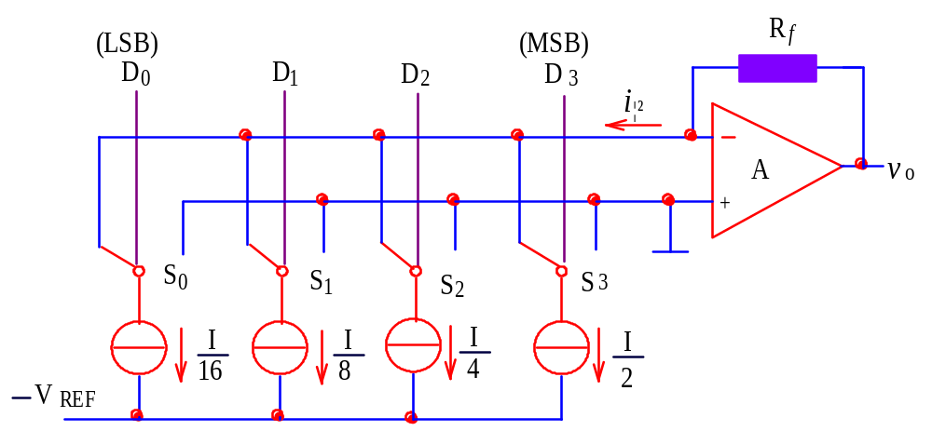

五． 权电流型D/A转换器
为进一步提高D/A转换器的转换精度，可采用权电流型D/A转换器。
图示为一4位权电流D/A转换器原理电路。这组恒流源从高位到
低位电流的大小依次为I/2、I/4、I/8、I/16。
特点：用恒流源I_{REF}, 速度高。

Slide 9
六. 集成DAC的组成
1、 仅集成电阻网络和模拟开关。（电流输出型）
2、 集成了电阻网络、模拟开关、参考电源和输出运算放大器。（电压输出型）
3、 除上之外，还集成了外围接口电路
①、带输入缓冲器或锁存器
②、带输入数据分配器
③、带输入串－并变换器
④、带输入FIFO
4、 常用的DA转换技术：倒T型电阻网络D/A转换器（转换速度快）和权电流型D/A转换器（转换精度高）
5、 常用的CMOS开关倒T型电阻网络D/A转换器的集成电路有AD7520（10位），DAC1210（12位）及AK7546（16位高精度）等；常用的权电流D/A转换器有AD1408、DAC0806、DAC0808等

Slide 10
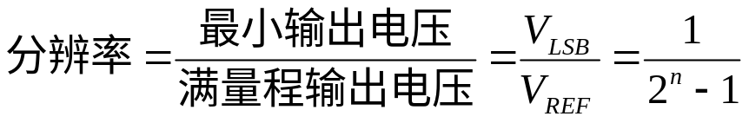



七． D/A转换器的主要技术指标
1.转换精度
（1）分辨率——D/A转换器模拟输出电压可能被分离的等级数。
（2）转换误差——
失调误差 增益误差 非线性误差

Slide 11
七． D/A转换器的主要技术指标（2）
2.转换速度
（1）建立时间（t_{set}）——当输入的数字量发生变化时，输出电压变化到相应稳定电压值所需时间。最短可达0.1μS。
（2）转换速率（SR）——在大信号工作状态下模拟电压的变化率。
3. 温度系数——在输入一定时，输出模拟电压随温度变化产生的变化量。一般用满刻度输出条件下温度每升高1℃，输出电压变化的百分数来表示。

Slide 12
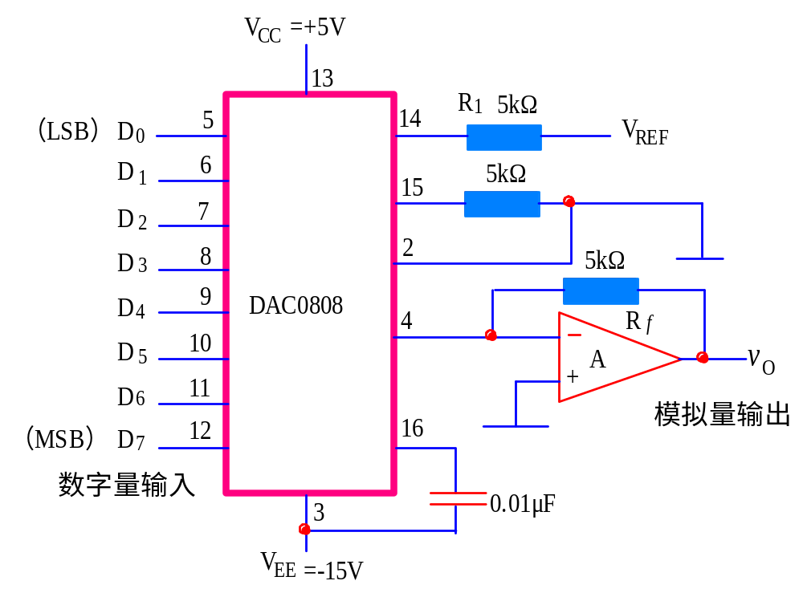
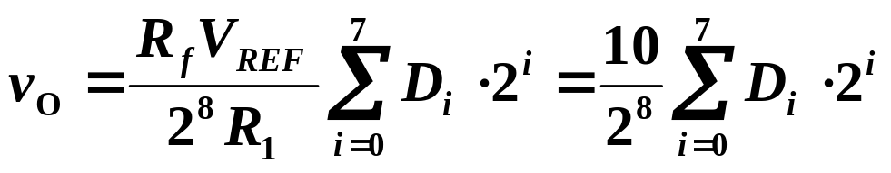
八. D/A转换器应用举例
常用的集成DAC有AD7520、DAC0832、DAC0808、DAC1230、MC1408、AD7524等。
例1：DAC0808是8位权电流型D/A转换器，其中D0～D7是数字量输入端。
使用时，需要外接运算放大器和产生基准电流用的电阻R1。
当V_{REF}=10V、
R₁=5kΩ、
R_{f}=5kΩ时，
输出电压为：

Slide 13
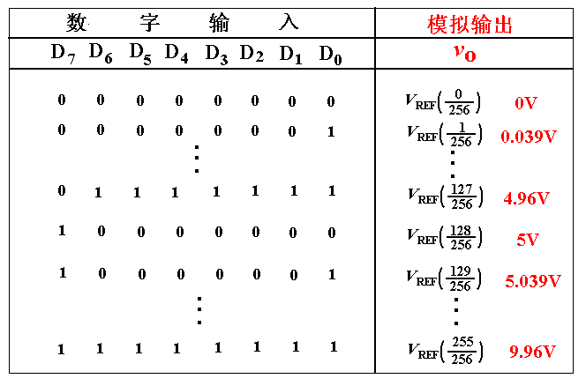
DAC0808 D/A转换器输出与输入的关系（ 设V_{REF}=10V）

Slide 14
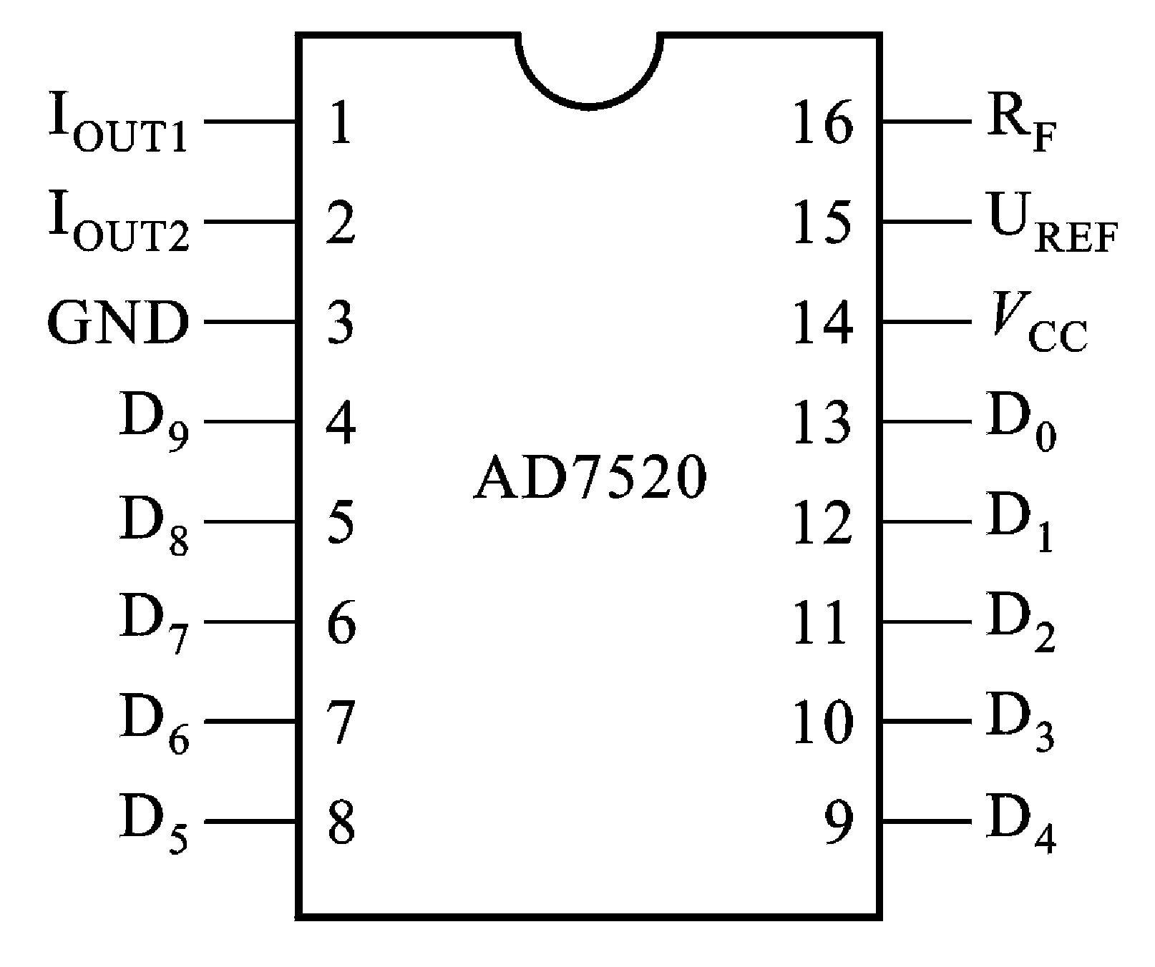
例2： D/A转换器AD7520
AD7520是10位的D/A转换集成芯片，与微处理器完全兼容。该芯片以接口简单、转换控制容易、通用性好、性能价格比高等特点得到广泛的应用。
该芯片只含倒T形电阻网络、电流开关和反馈电阻，不含运算放大器，输出端为电流输出。
具体使用时需要外接集成运算放大器和基准电压源。
D₀～D₉：数据输入端
I_{OUT1}：电流输出端1
I_{OUT2}：电流输出端2
R_{f}：10KΩ反馈电阻引出端
V_{cc}：电源输入端
U_{REF}：基准电压输入端
GND：地。

Slide 15
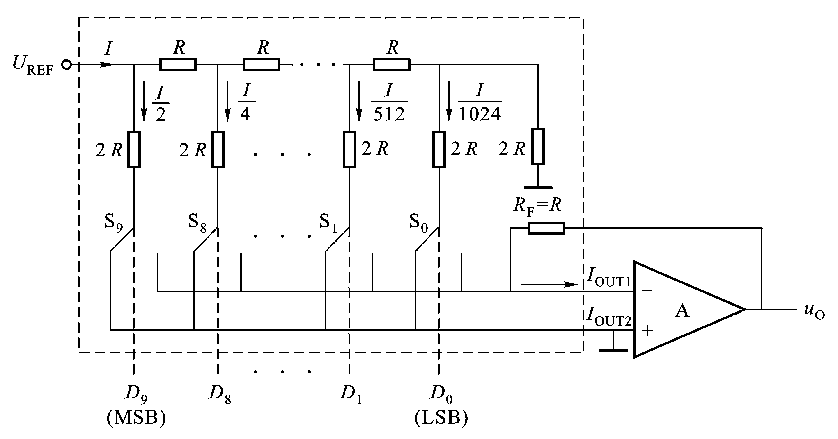

Slide 16
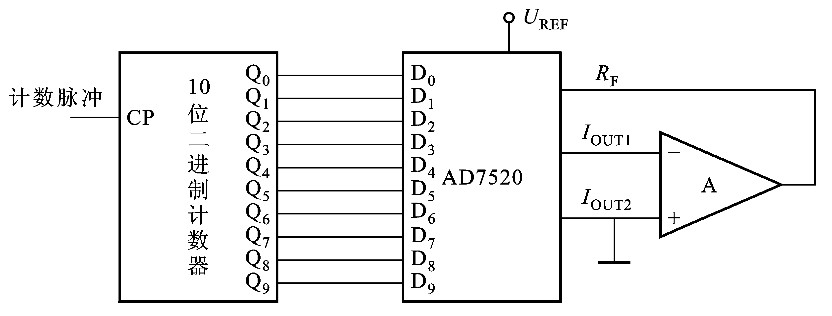
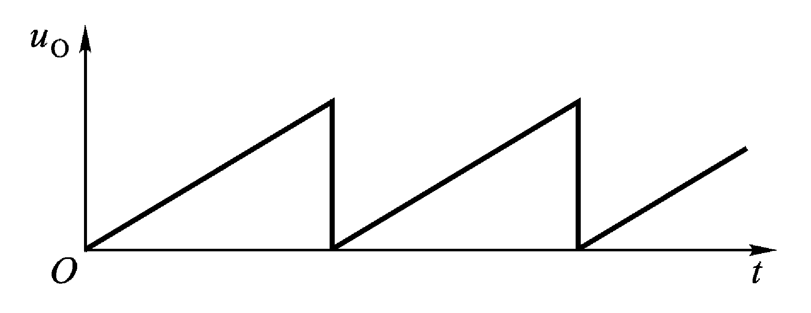
应用举例 （组成锯齿波发生器）
AD7520组成的锯齿波发生器
10位二进制加法计数器从全“0”加到全“1”，电路的模拟输出电压u_{o}由0V增加到最大值。
如果计数脉冲不断，则可在电路的输出端得到周期性的锯齿波。
图7-5 AD7520组成的锯齿波发生器

Slide 17
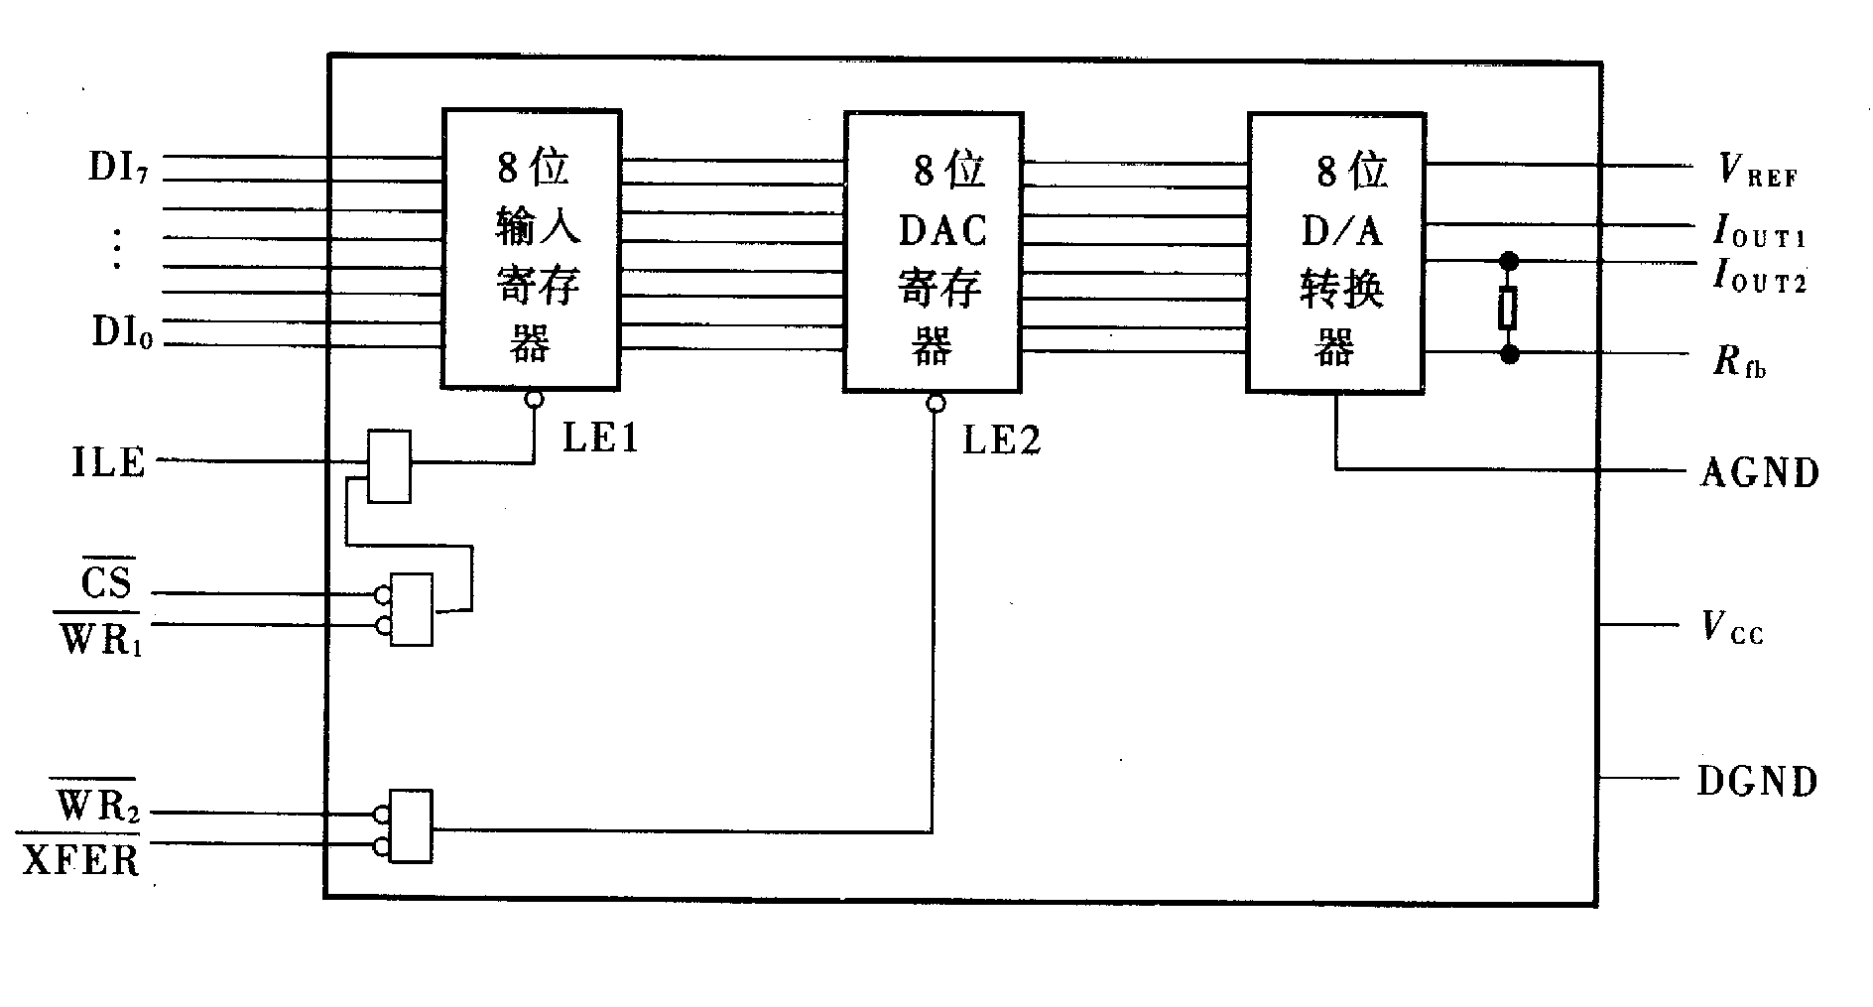
例3：MCS-51与8位DAC0832的接口
1、内部结构图
DAC0832是一种电流型D/A转换器，数字输入端具有双重缓冲功能
，可以双缓冲、单缓冲或直通方式输入，它的内部结构如图。

Slide 18


2．DAC0832的引脚
DAC0832（DAC0830、DAC0831管脚完全兼容 ）有20引脚，采用双列直插式封装，如图所示。
CS
WR1
AGND
DI3
DI2
DI2
DI0
VREF
RFB DGND
1
2
3
4
5
6
7
8
9
10
20
19
18
17
16
15
14
13
12
11
VCC
ILE
WR2
XFER
DI4
DI5
DI6
DI7
IOUT1
IOUT2
其中：
DI0～DI7（DI0为最低位）：8位数字量输入端。
ILE：数据允许控制输入线，高电平有效。
：片选信号。
：写信号线1。

Slide 19


：写信号线2。
：数据传送控制信号输入线，低电平有效。
IOUT1：模拟电流输出线1。它是数字量输入为“1”的模拟电流输出端。
IOUT2：模拟电流输出线2，它是数字量输入为“0”的模拟电流输出端，采用单极性输出时，IOUT2常常接地。
Rfb：片内反馈电阻引出线，反馈电阻制作在芯片内部，用作外接的运算放大器的反馈电阻。
VREF：基准电压输入线。电压范围为－10V～＋10V。
VCC：工作电源输入端，可接＋5V～＋15V电源。
AGND：模拟地。
DGND：数字地。
3．DAC0832的工作方式
DAC0832有三种方式：直通方式、单缓冲方式和双缓冲方式。
1）．直通方式：

Slide 20
当引脚
、 、 、 直接接地，ILE接电源，DAC0832工作于直通方式，此时，8位输入寄存器和8位DAC寄存器都直接处于导通状态，8位数字量到达DI0~DI7，就立即进行D/A转换，从输出端得到转换的模拟量。
2）．单缓冲方式：
当连接引脚
、 、 、 ，使得两个锁存器的一个处于直通状态，另一个处于受控制状态，或者两个被控制同时导通，DAC0832就工作于单缓冲方式，例如下图就是一种单缓冲方式的连接
对于下图的单缓冲连接，只要数据DAC0832写入8位输入锁存器，就立即开始转换，转换结果通过输出端输出。

Slide 21
+5V
-
-5V
-
VCC
ILE
CS
WR1
DI0~DI7
WR2
XFER
DGND AGND
VREF
Rfb
IOUT1
IOUT2
P2.7
WR
P0.0~P0.7
-
A
+
-
Vout
-
8051
3）．双缓冲方式：
当8位输入锁存器和8位DAC寄存器分开控制导通时，DAC0832工作于双缓冲方式，双缓冲方式时单片机对DAC0832的操作分两步，第一步，使8位输入锁存器导通，将8位数字量写入8位输入锁存器中；第二步，使8位DAC寄存器导通，8位数字量从8位输入锁存器送入8位DAC寄存器。第二步只使DAC寄存器导通，在数据输入端写入的数据无意义。下图就是一种双缓冲方式的连接。

Slide 22
+5V
-
-5V
-
VCC
ILE
CS
XFER
WR1
WR2
DI0~DI7
DGND AGND
VREF
Rfb
IOUT1
IOUT2
P2.7
P2.6
WR
P0.0~P0.7
8051
-
A
+
-
Vout
-
4．DAC0832的应用
D/A转换器在实际中经常作为波形发生器使用，通过它可以产生各种各样的波形。它的基本原理如下：利用D/A转换器输出模拟量与输入数字量成正比这一特点，通过程序控制CPU向D/A转换器送出随时间呈一定规律变化的数字，则D/A转换器输出端就可以输出随时间按一定规律变化的波形。

Slide 23
编程：从DAC0832输出端分别产生锯齿波、三角波和方波。
根据单缓冲方式图的连接，DAC0832的口地址为7FFFH。
C语言编程：
锯齿波：
#include <reg51.h>
#include <absacc.h> //定义绝对地址访问
#define uchar unsigned char//定义uchar代表无符号字符型
#define DAC0832 XBYTE[0x7FFF]
void main()
{
uchar i;
while(1)
{
for (i=0;i<0xff;i++)
{DAC0832=i;}
}
}

Slide 24
三角波：
#include <reg51.h>
#include <absacc.h> //定义绝对地址访问
#define uchar unsigned char
#define DAC0832 XBYTE[0x7FFF]
void main()
{
uchar i;
while(1)
{
for (i=0;i<0xff;i++)
{DAC0832=i;}
for (i=0xff;i>0;i--)
{DAC0832=i;}
}
}

Slide 25
方波：
#include <absacc.h> //定义绝对地址访问
#define uchar unsigned char
#define DAC0832 XBYTE[0x7FFF]
void delay(void);
void main()
{
uchar i;
while(1)
{
DAC0832=0; //输出低电平
delay(); //延时
DAC0832=0xff; //输出高电平
delay(); //延时
}
}
void delay() //延时函数
{
uchar i;
for (i=0;i<0xff;i++) {;}
}

